Slide 1
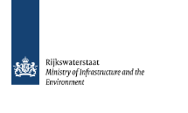
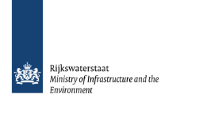
Stuurgroep
Henk Akkermans/Paul van Kempen
Ron Nuwenhof
Timo Meinders
Angelien van Boxtel
………………………
Water
Rail
Tunnels
Electra
4 pilotprojecten
Ontwikkeling rioolinspectierobot
Zelflerend RTC / Machine Learning
Proeftuin Sluis Eefde
Proeftuin
Stuw de Haandrik
De pratende brug

